Slide 1
Cinque meravigliosi anni…
Un saluto speciale per i nostri ragazzi !

Slide 2
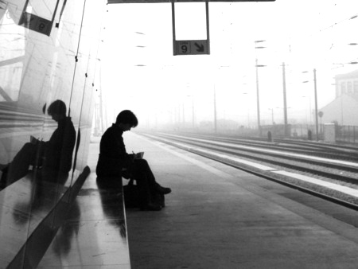
Cari ragazzi,
Siamo ormai giunti alla fine del viaggio.
È sempre un po’triste la fine di un viaggio…

Slide 3
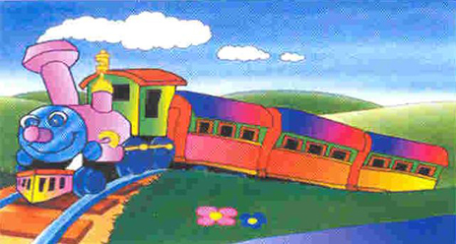
Ma altri viaggi vi attendono…

Slide 4
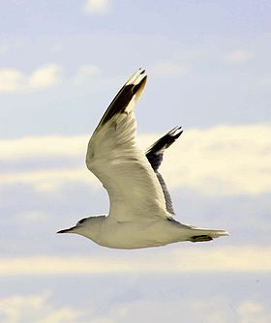
Le strade si separano……
Volerete lontano . . .

Slide 5
Ognuno avrà il suo volo…
Ma mai solitario, perché con gli altri è più facile il cammino…
E allora………
BUON VIAGGIO !!!

Slide 6
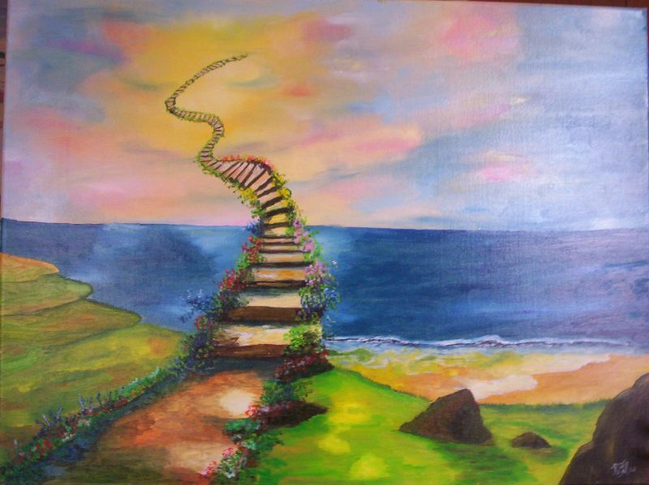
Vi auguriamo strade sempre dritte
A
T
I
L
A
S
N
I
E
R
P
M
E
S

Slide 7
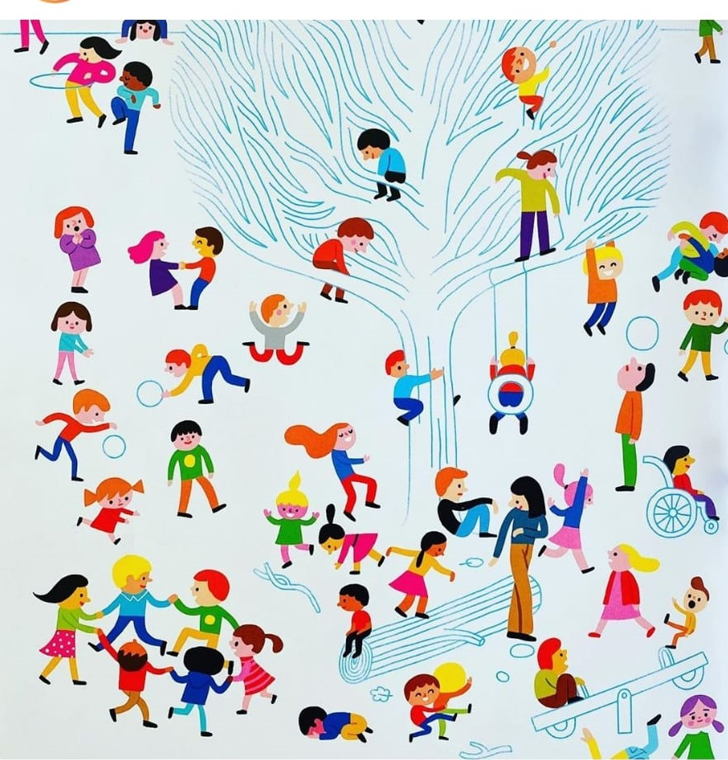
Cinque anni fa abbiamo piantato DUE ‘’alberI’’
L’ALBERO DELLA 1° A
L’ALBERO DELLA 1° B

Slide 8
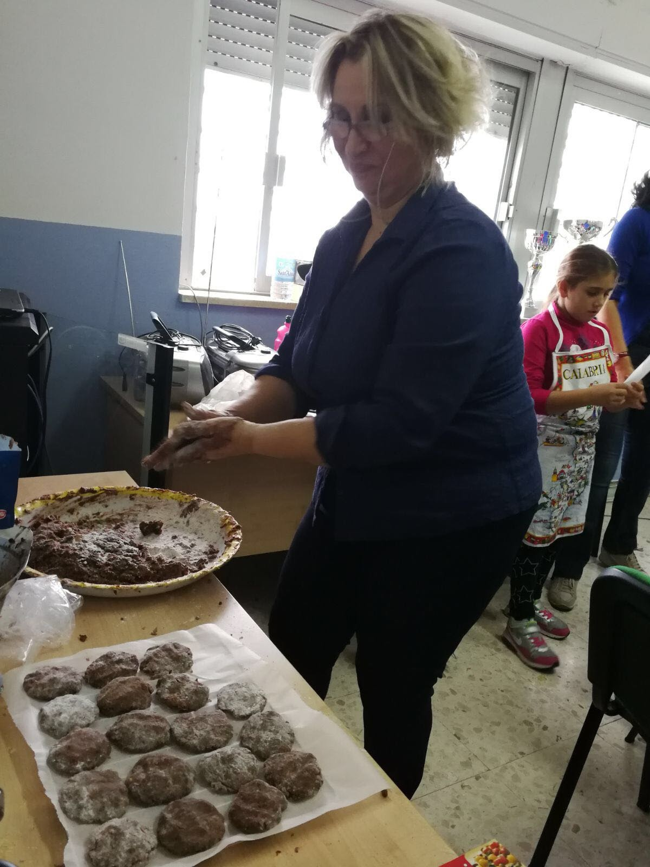
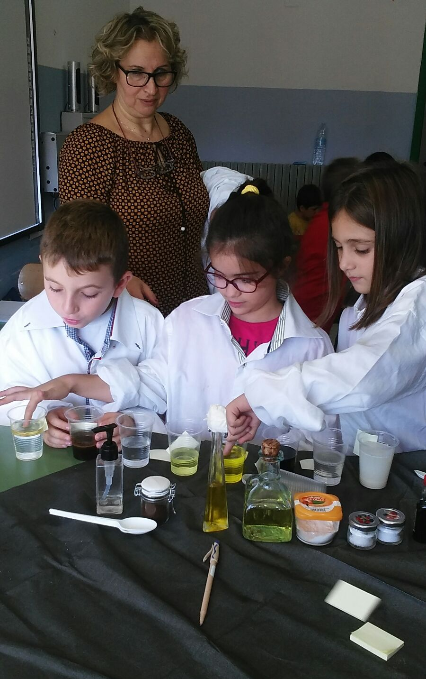
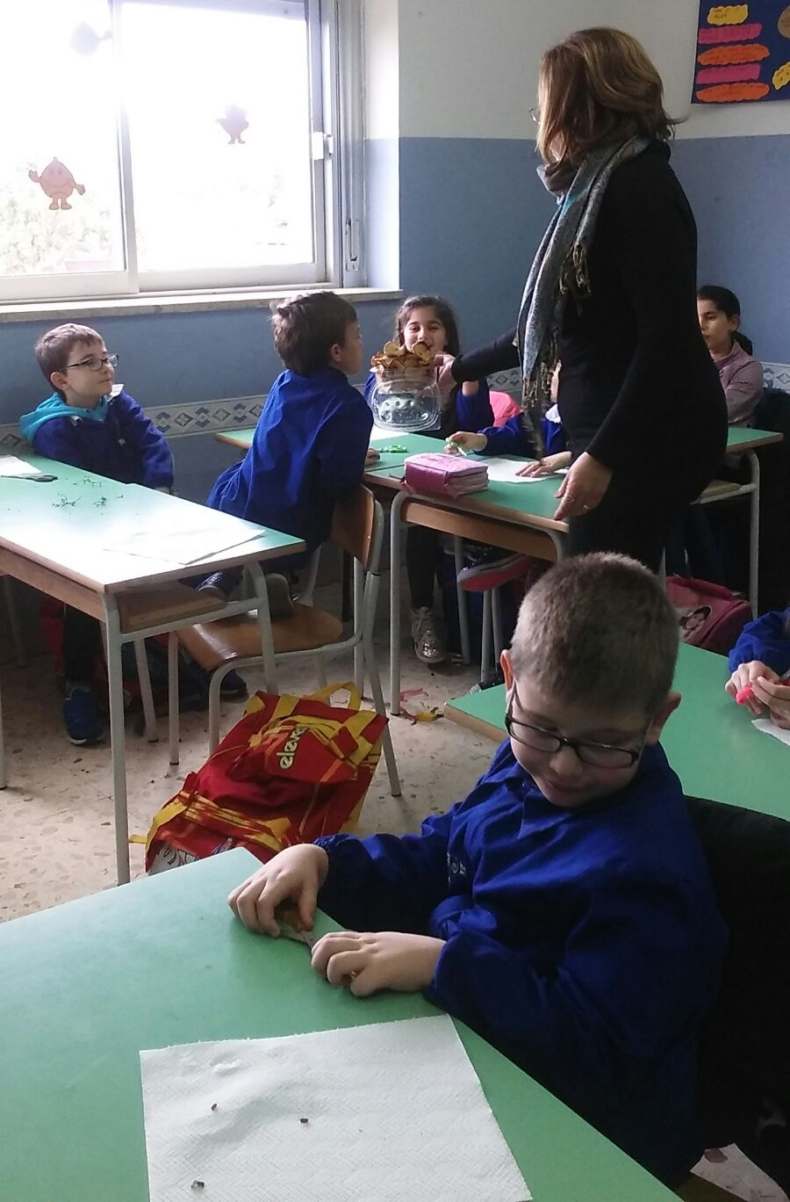
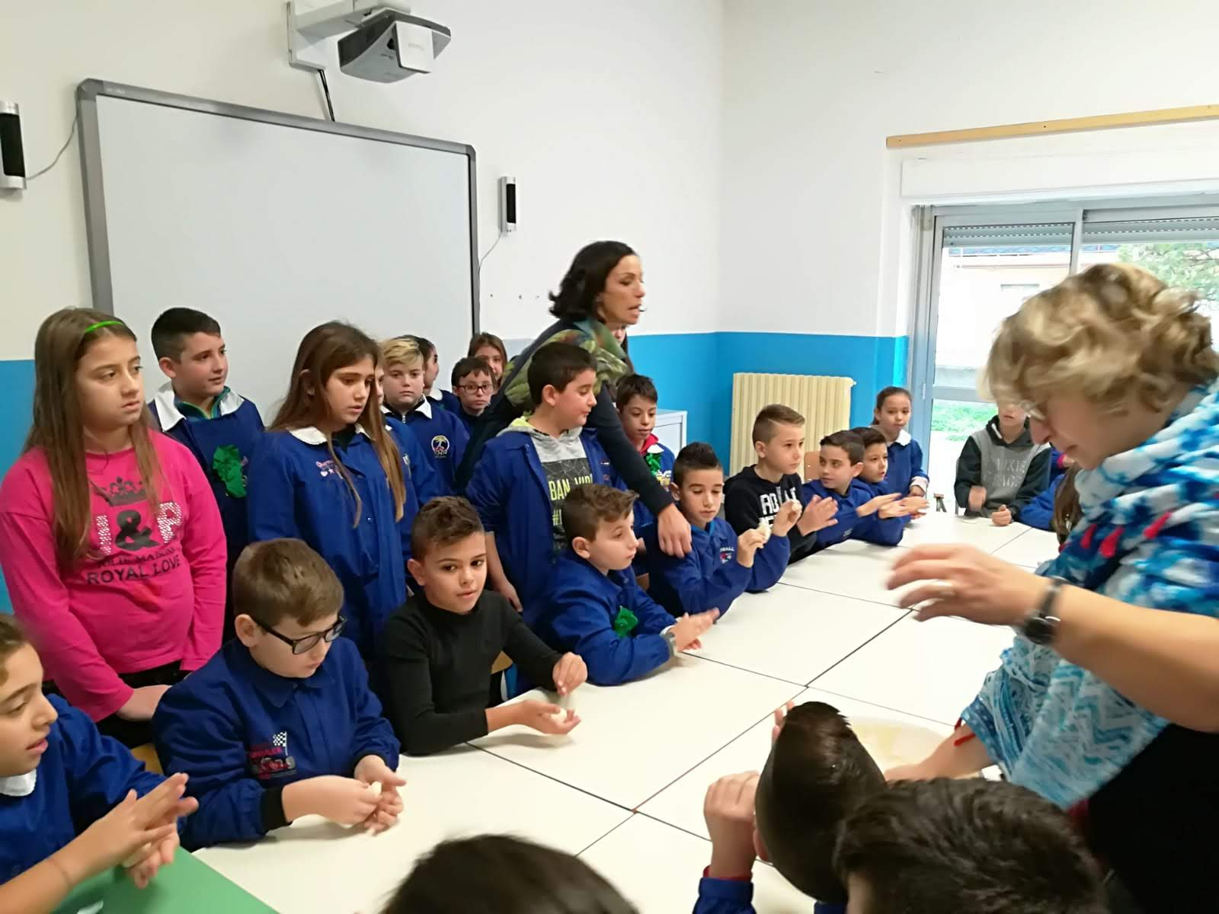
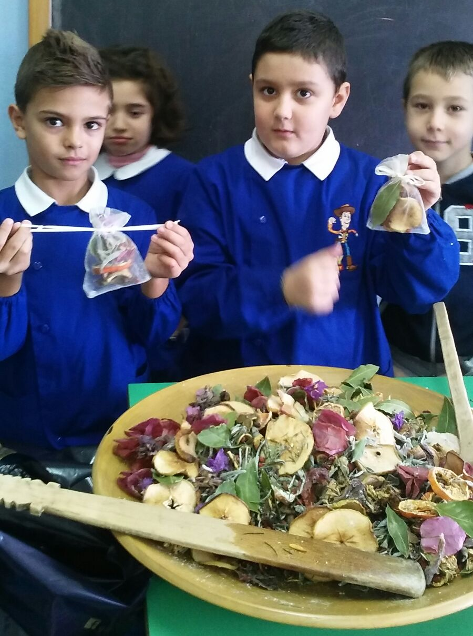
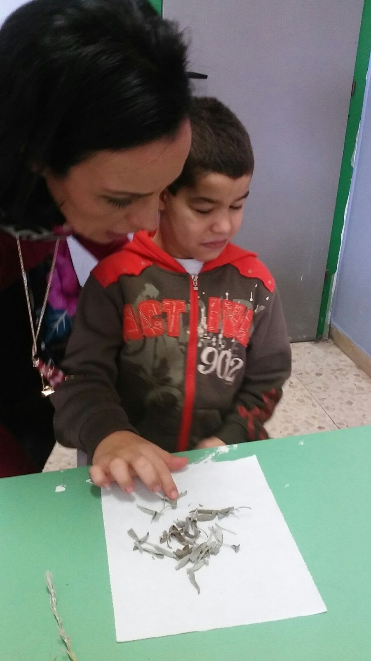
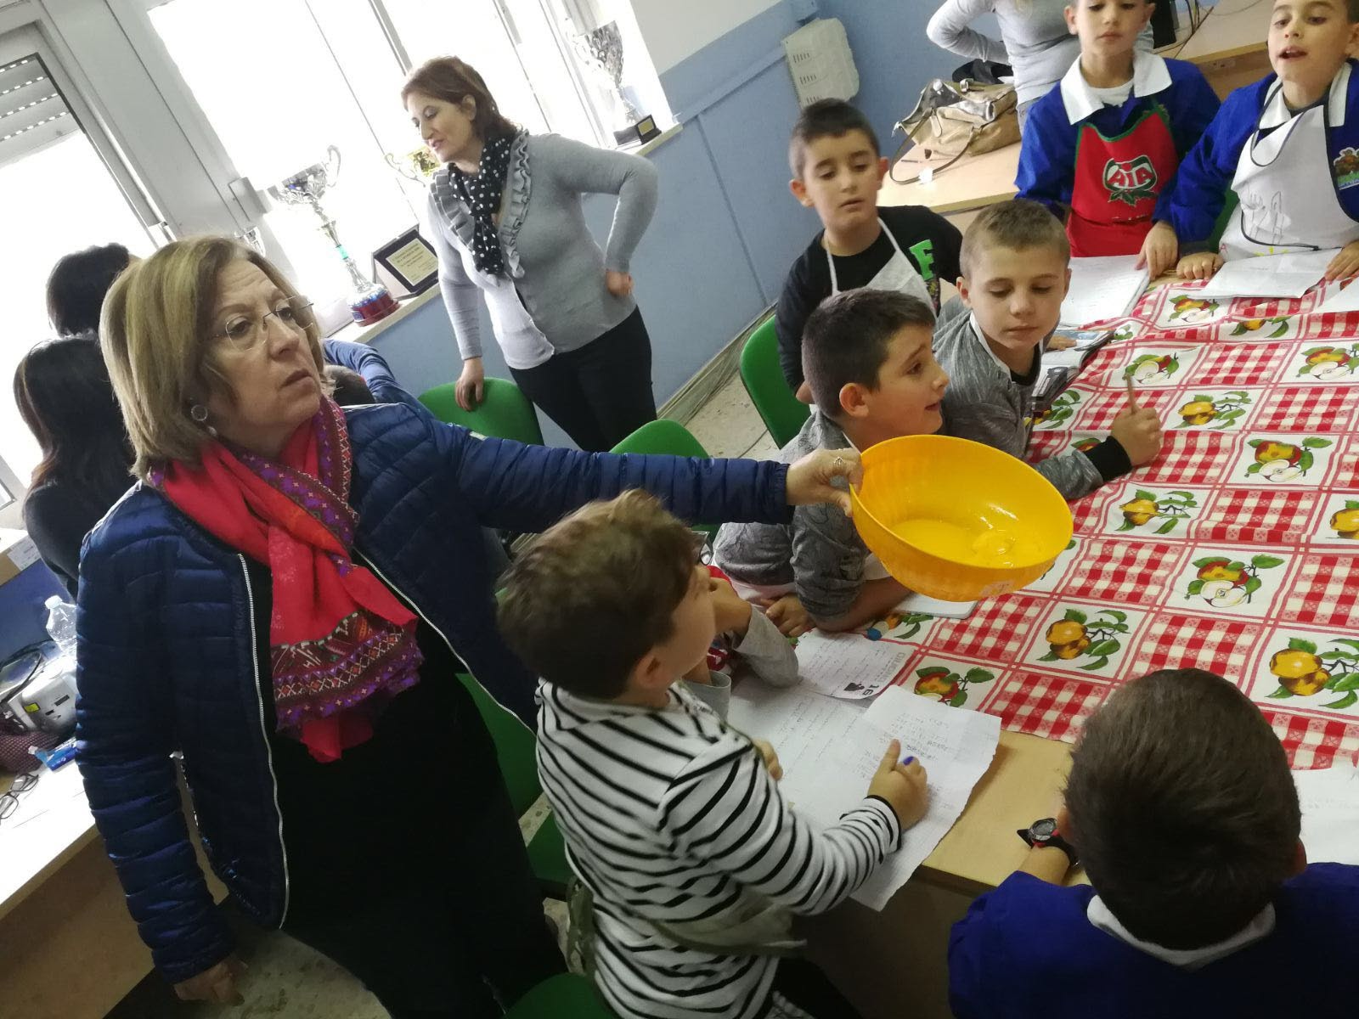
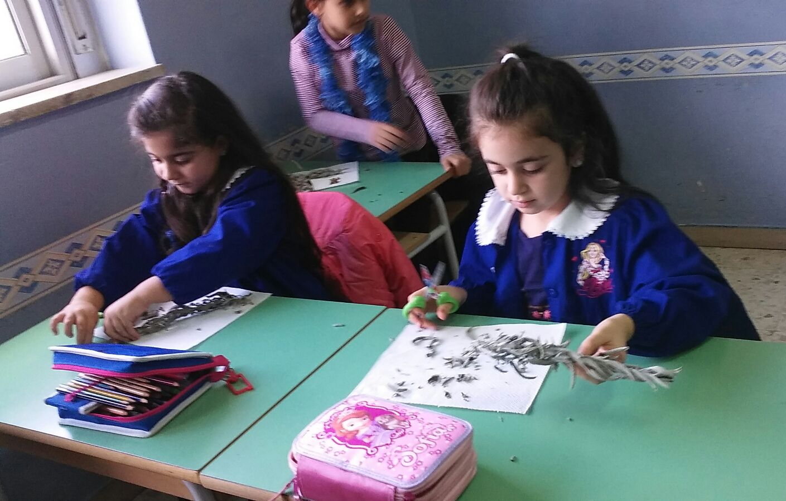
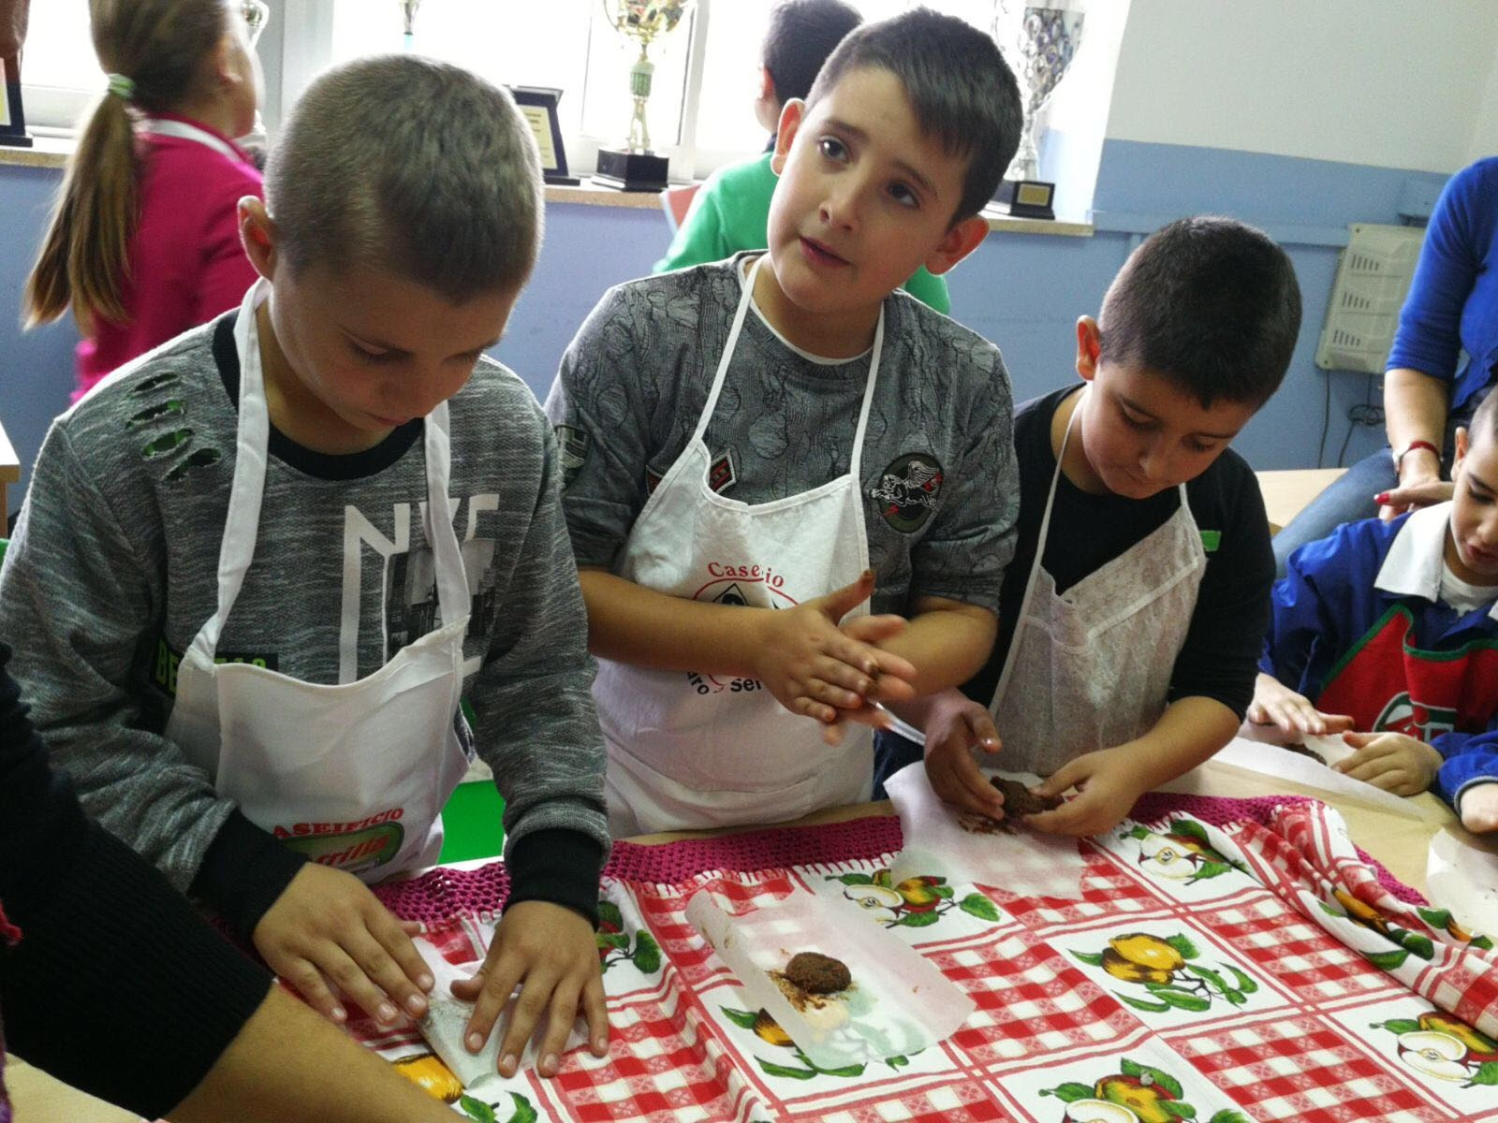
Li abbiamo curati…

Slide 9
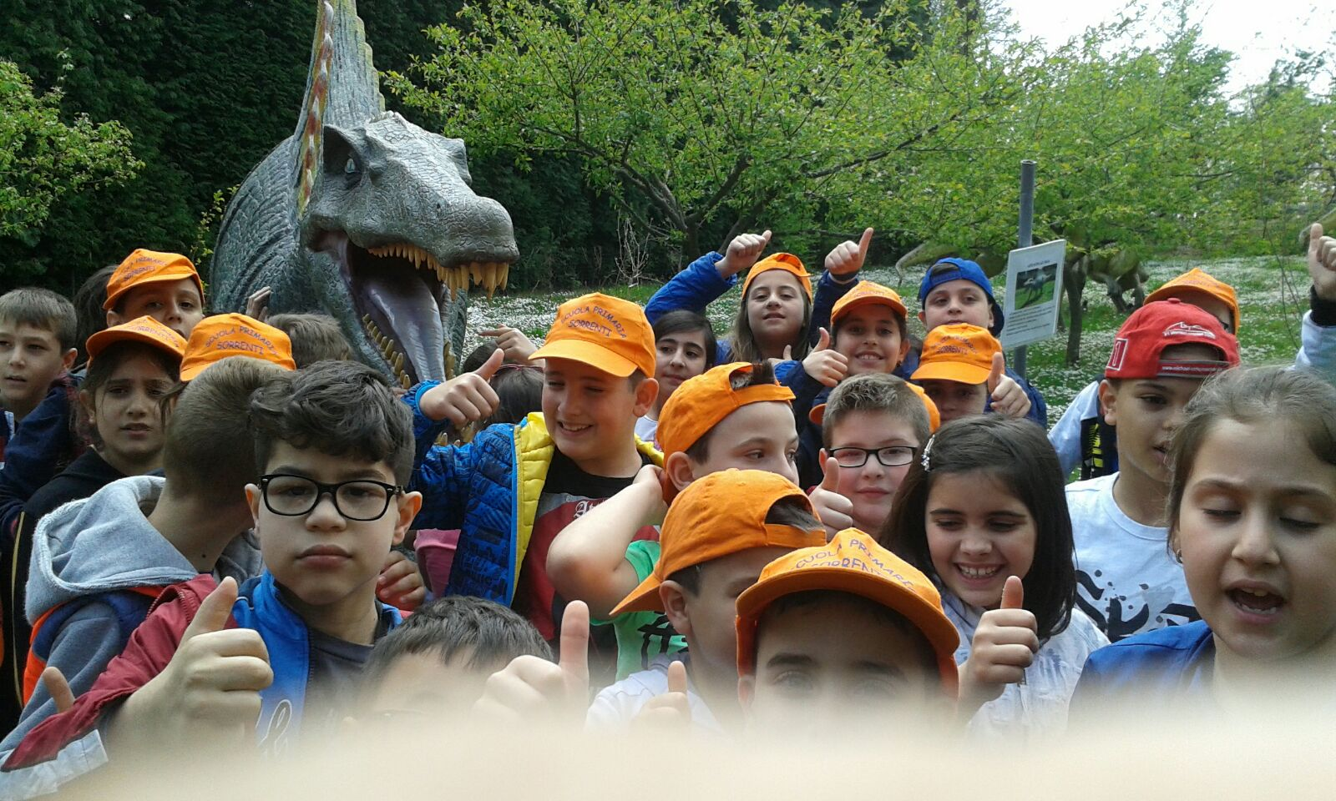
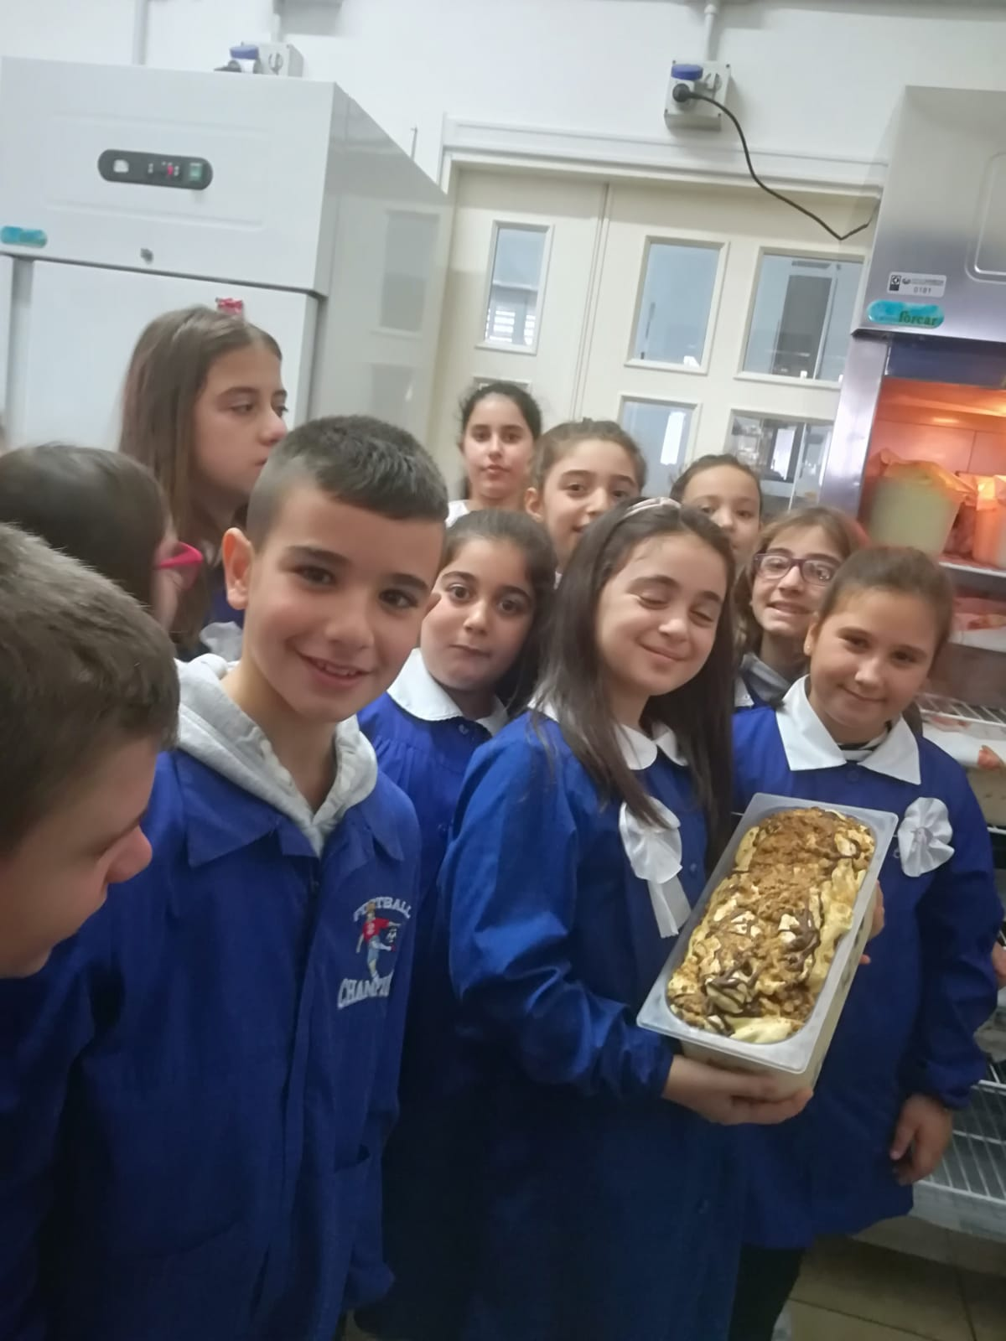
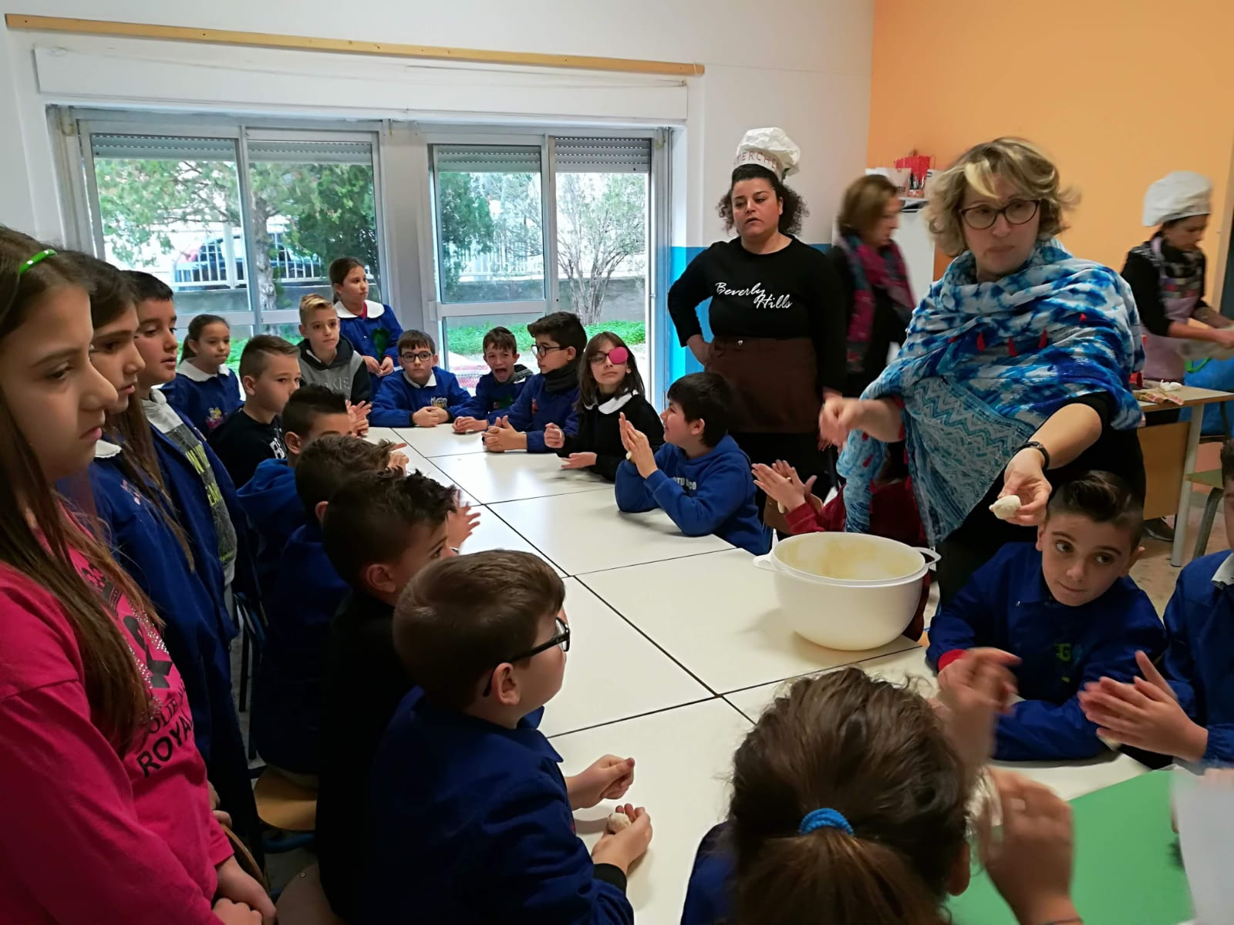
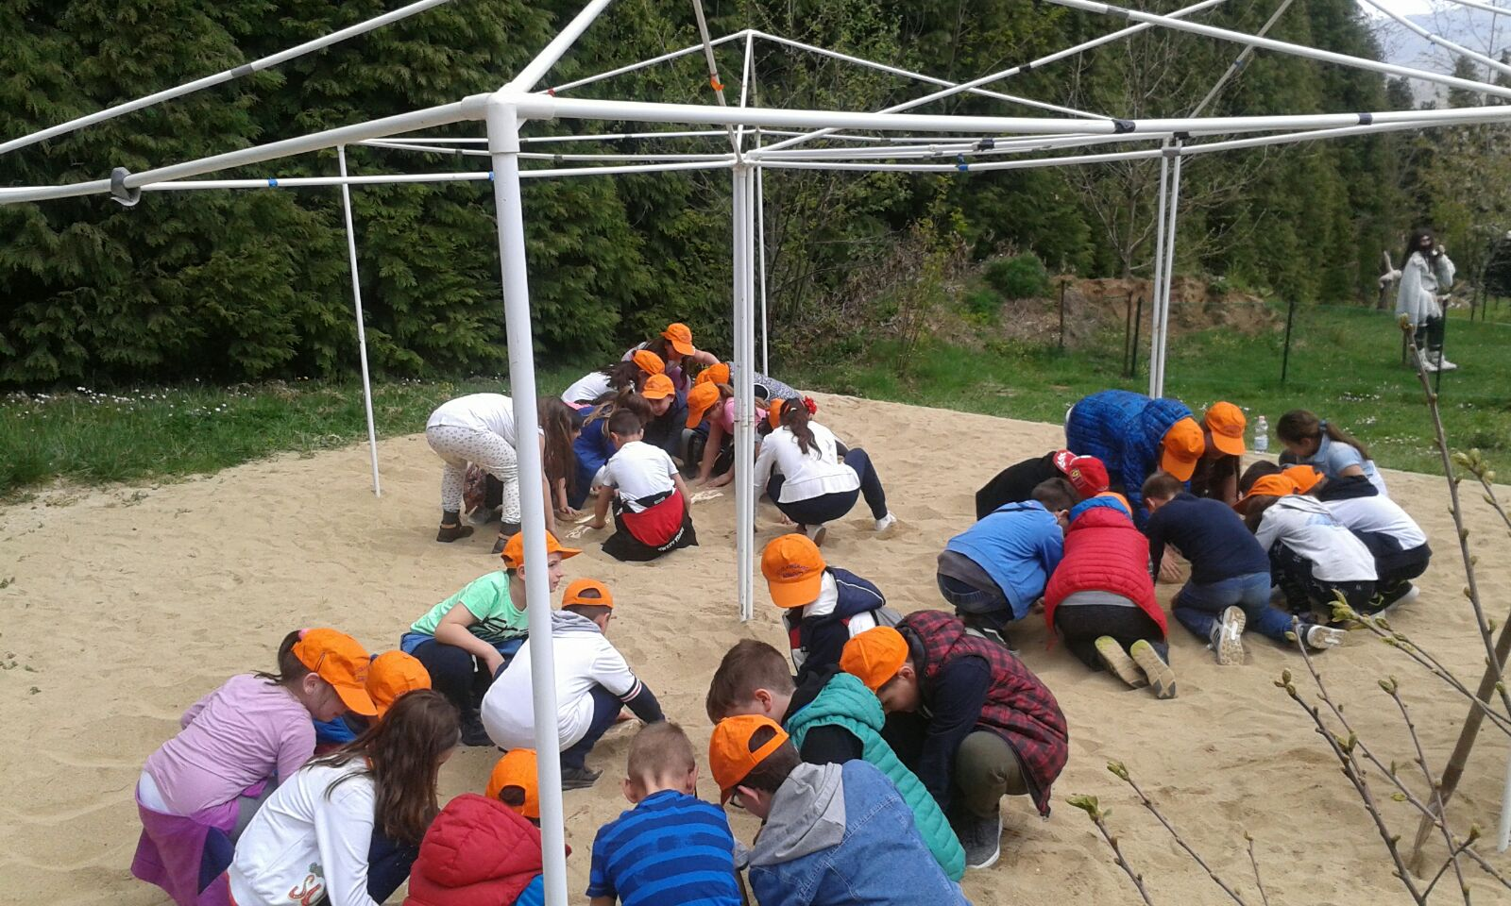
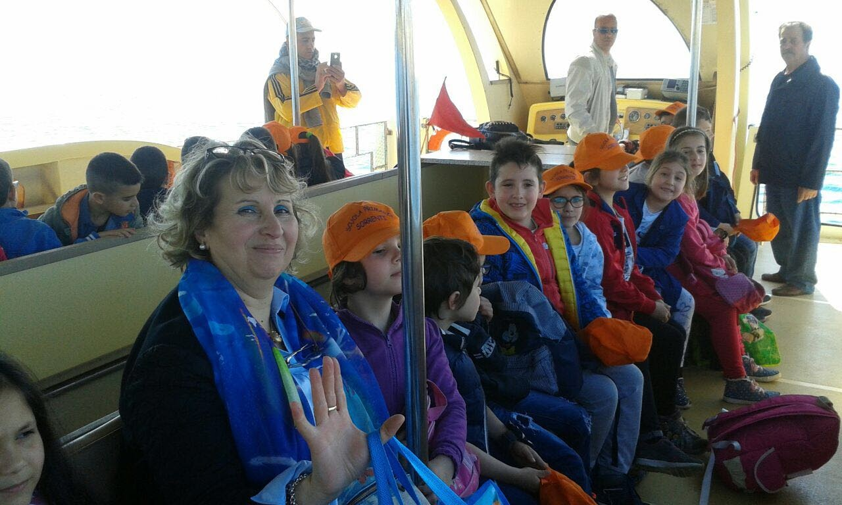
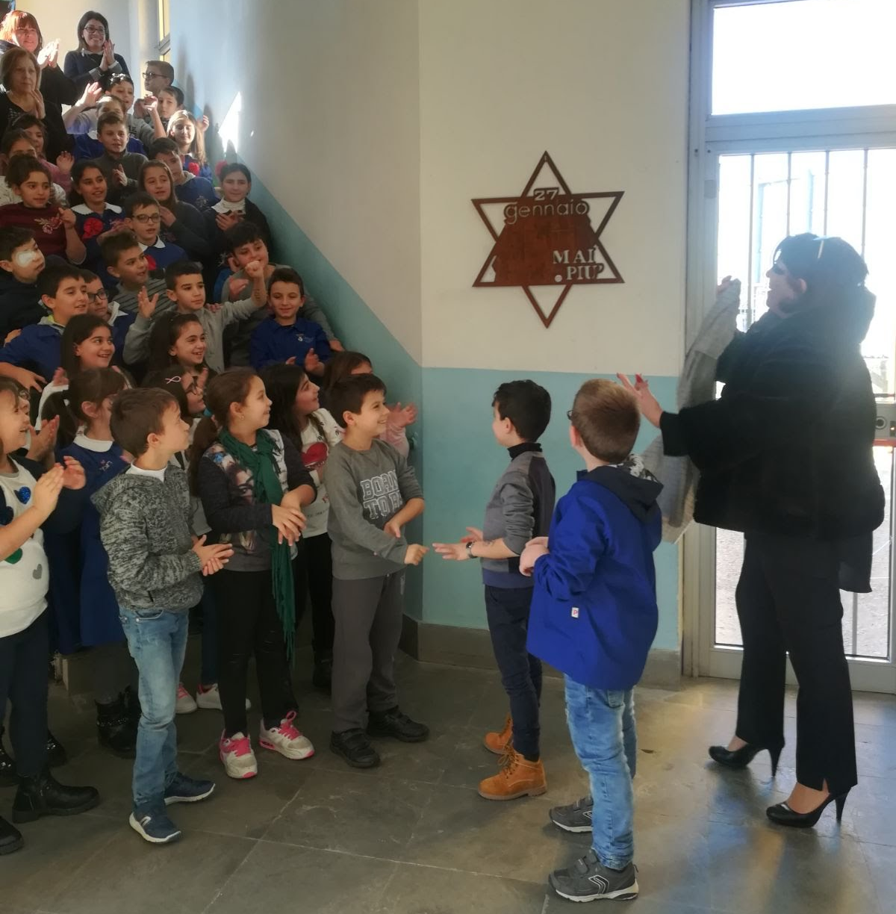
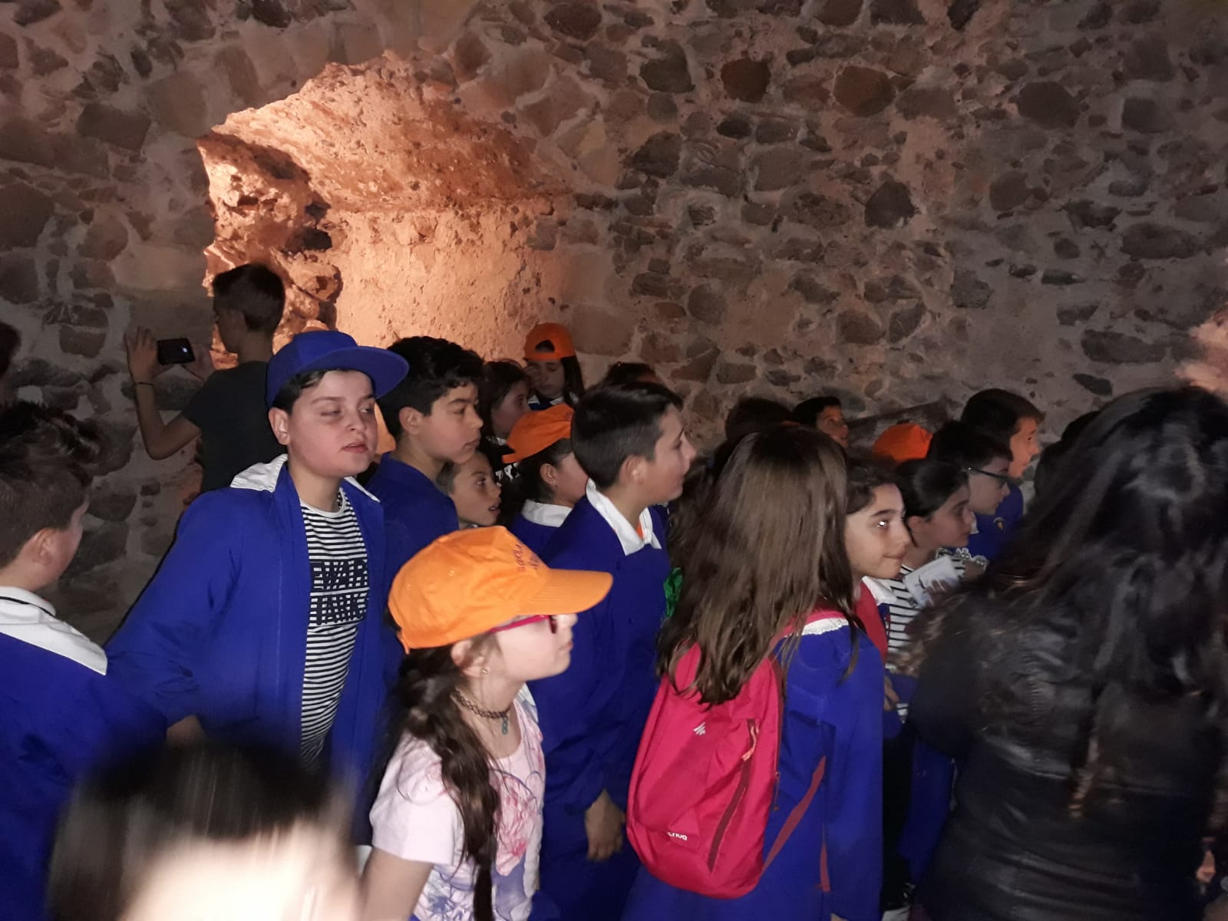

Slide 10
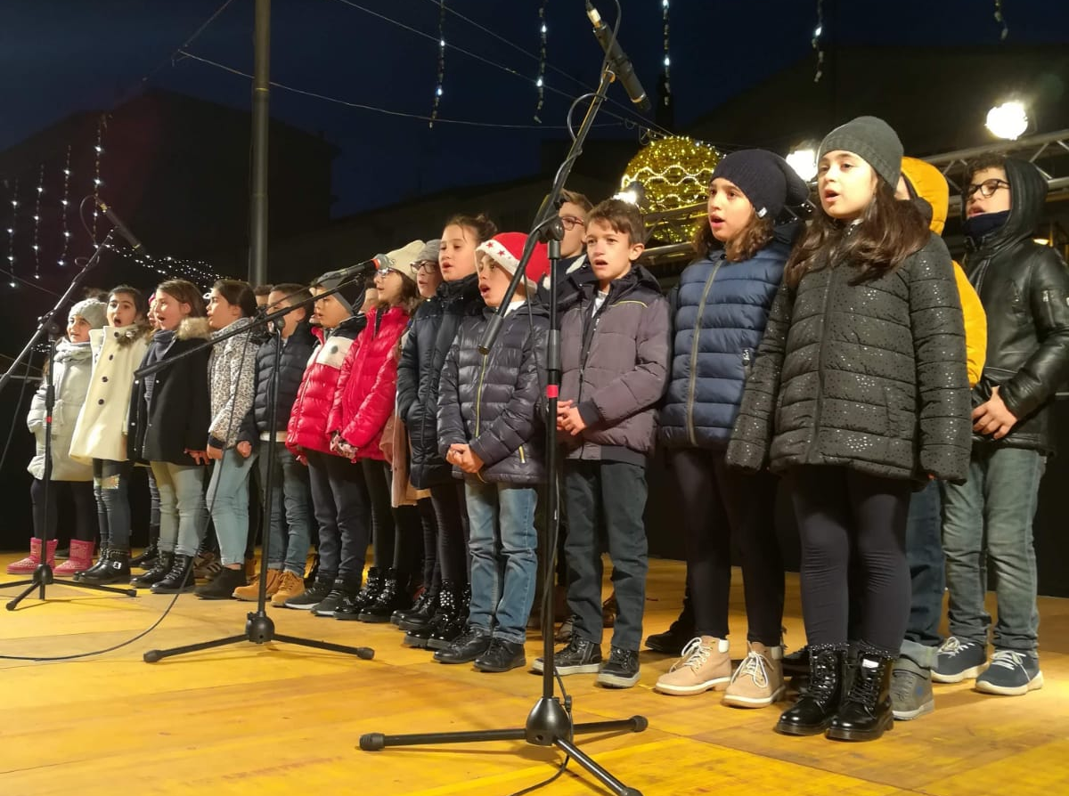
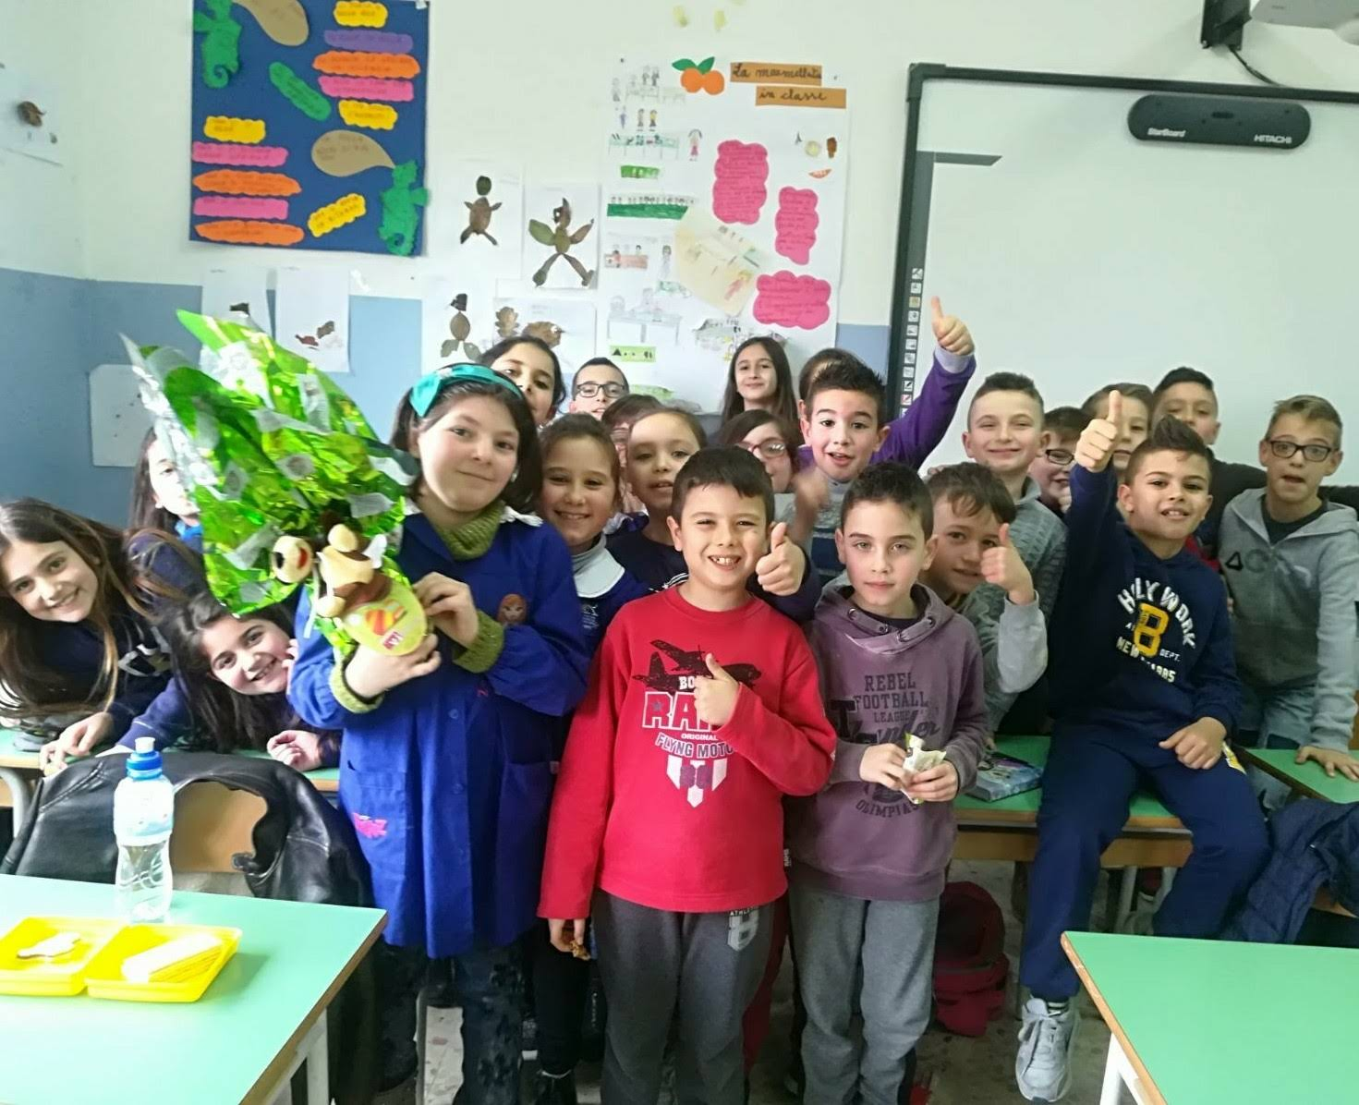
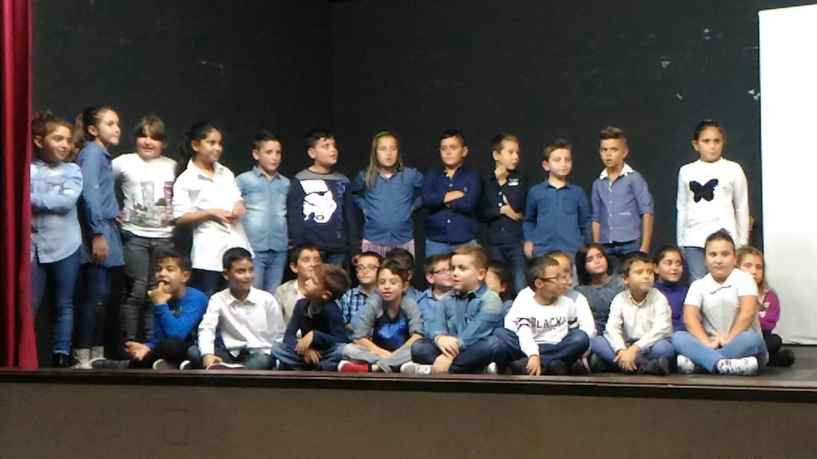
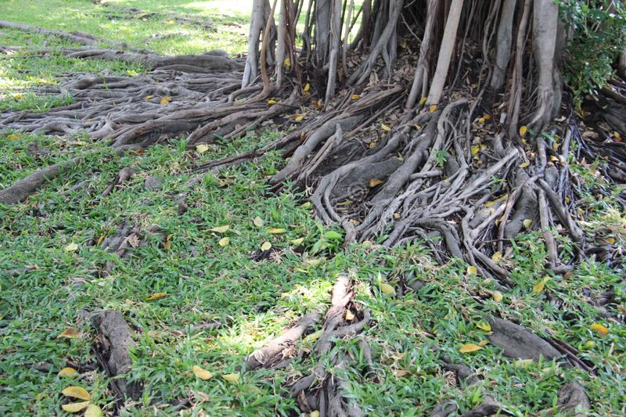
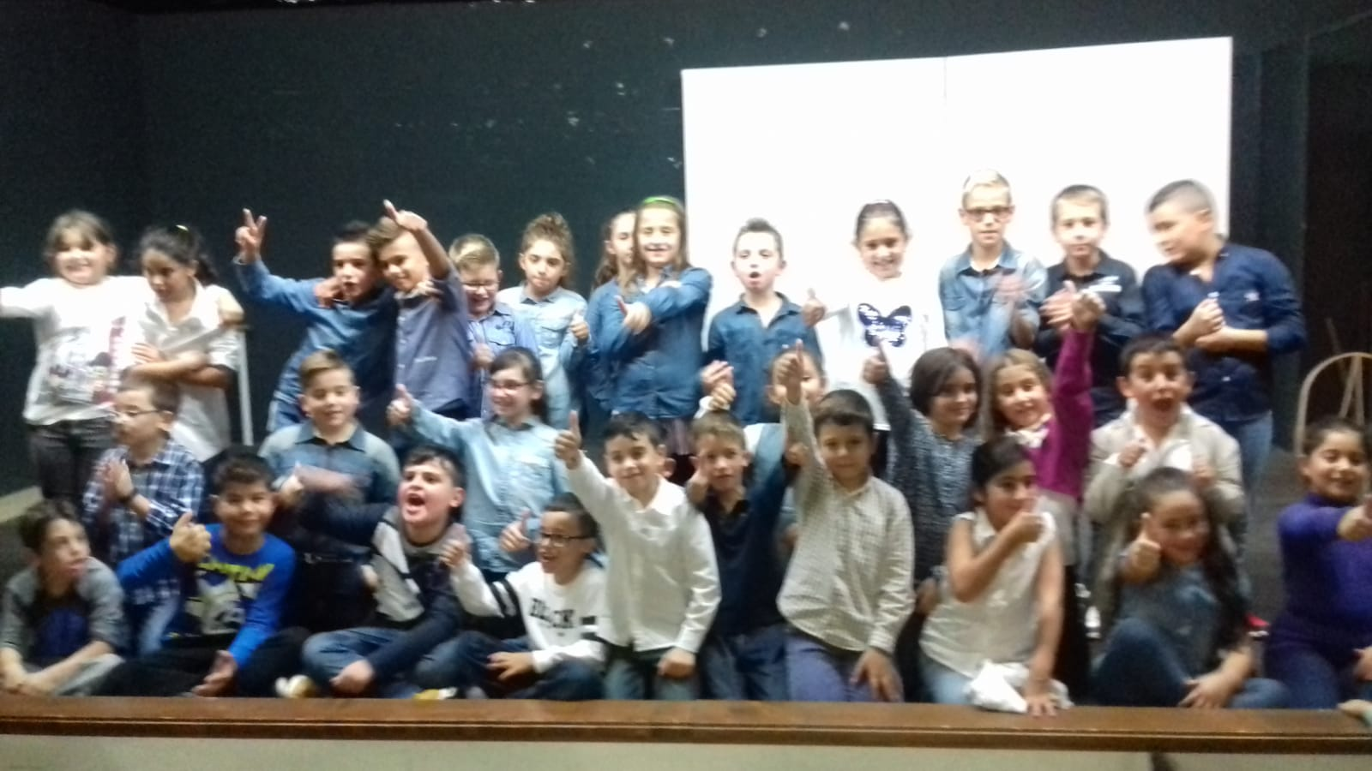
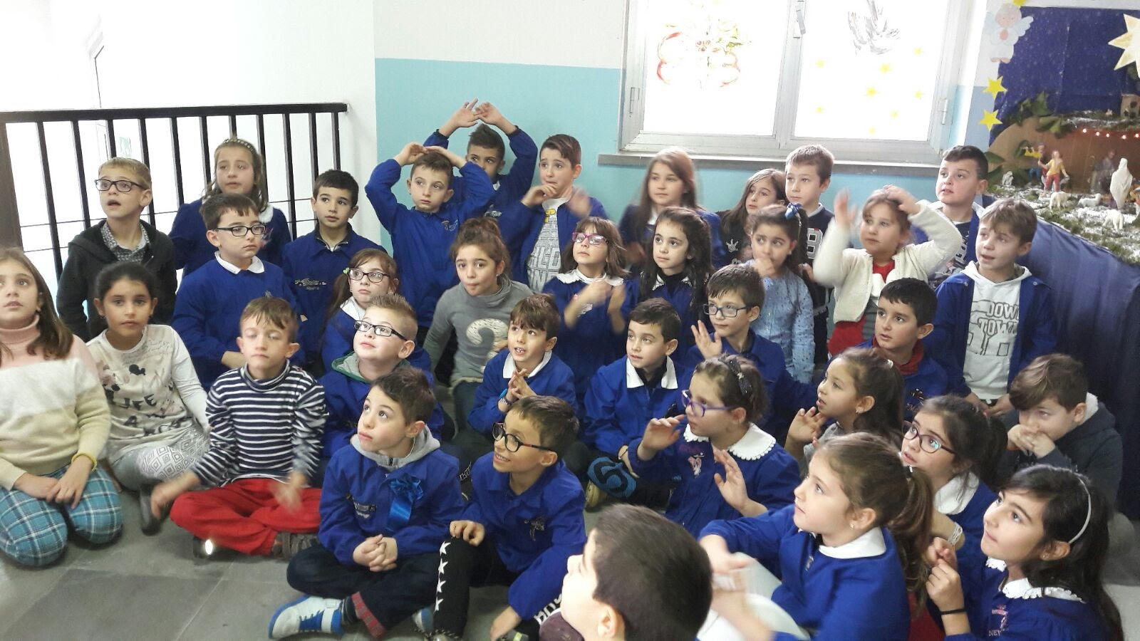
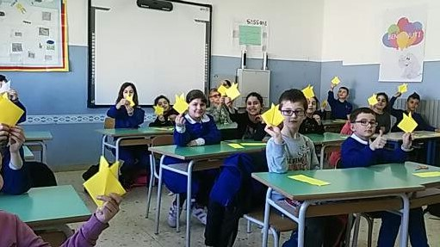
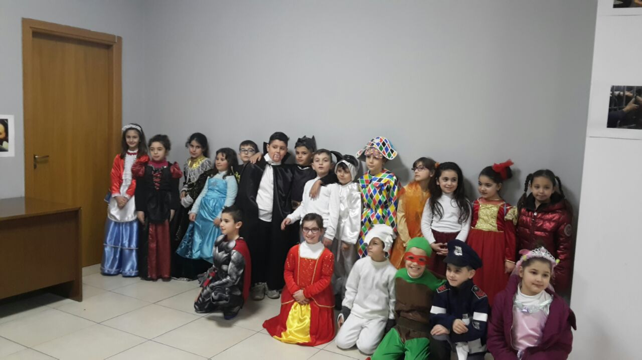
Hanno messo forti radici

Slide 11
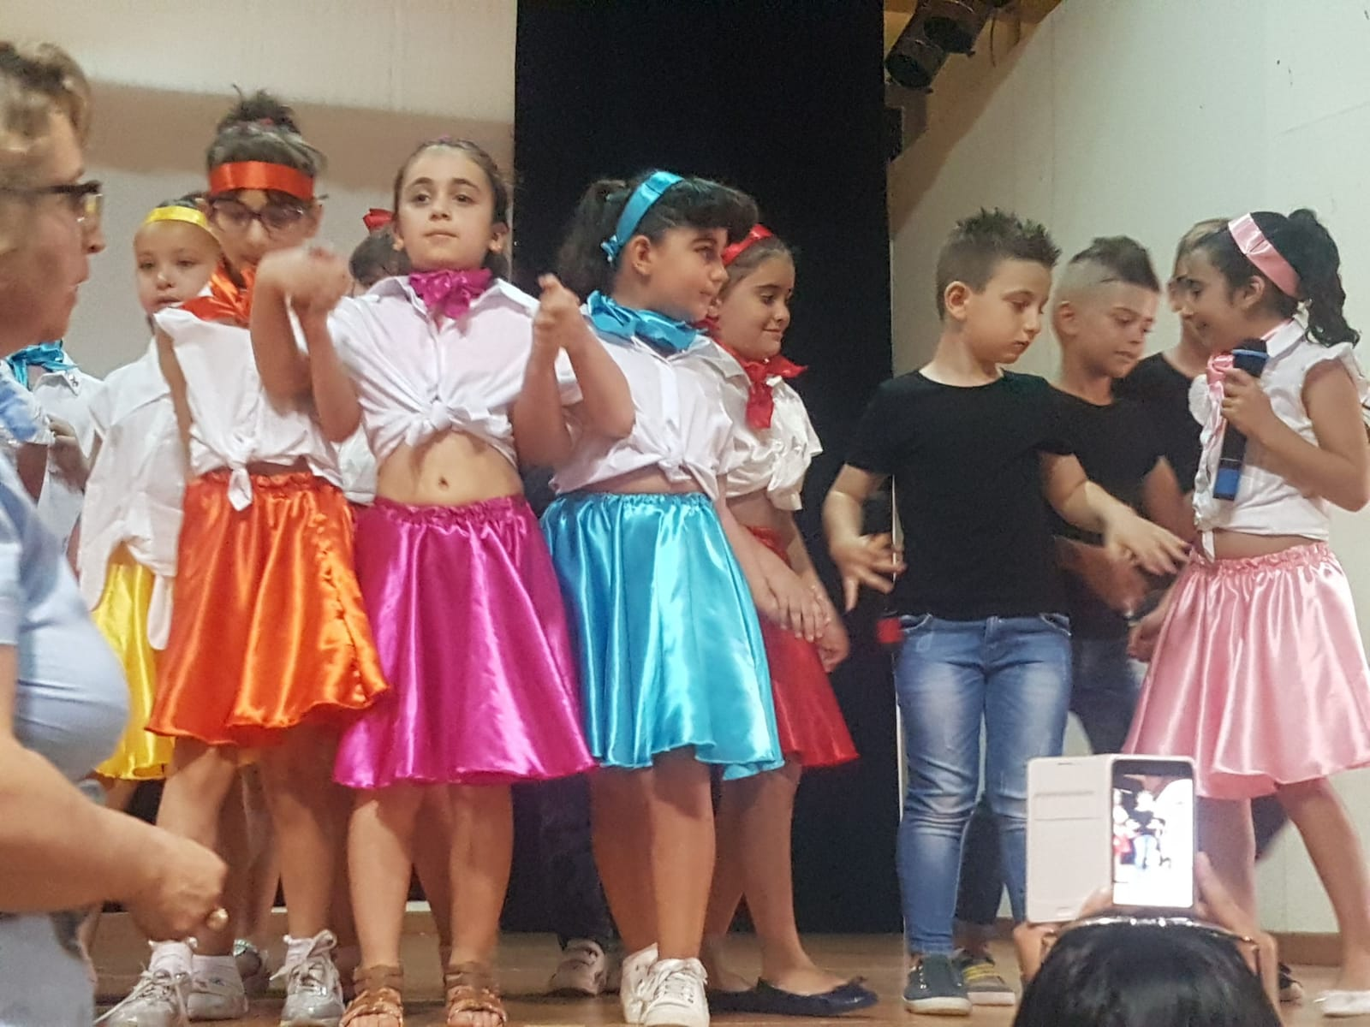
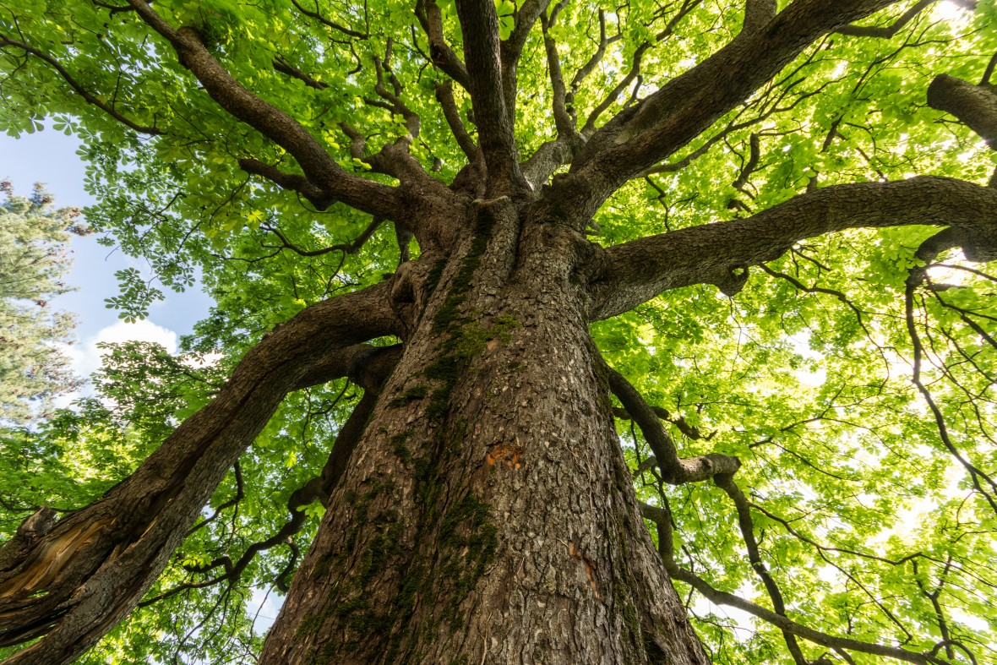
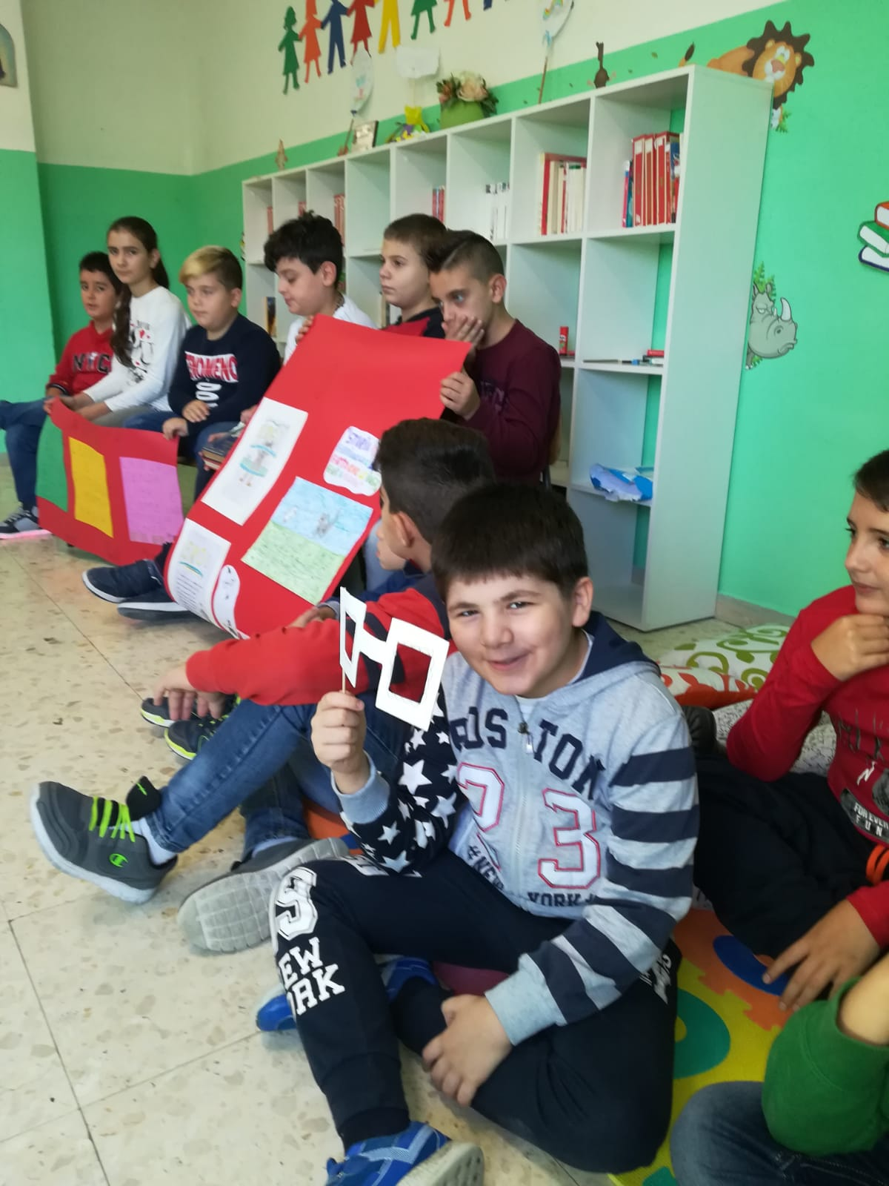
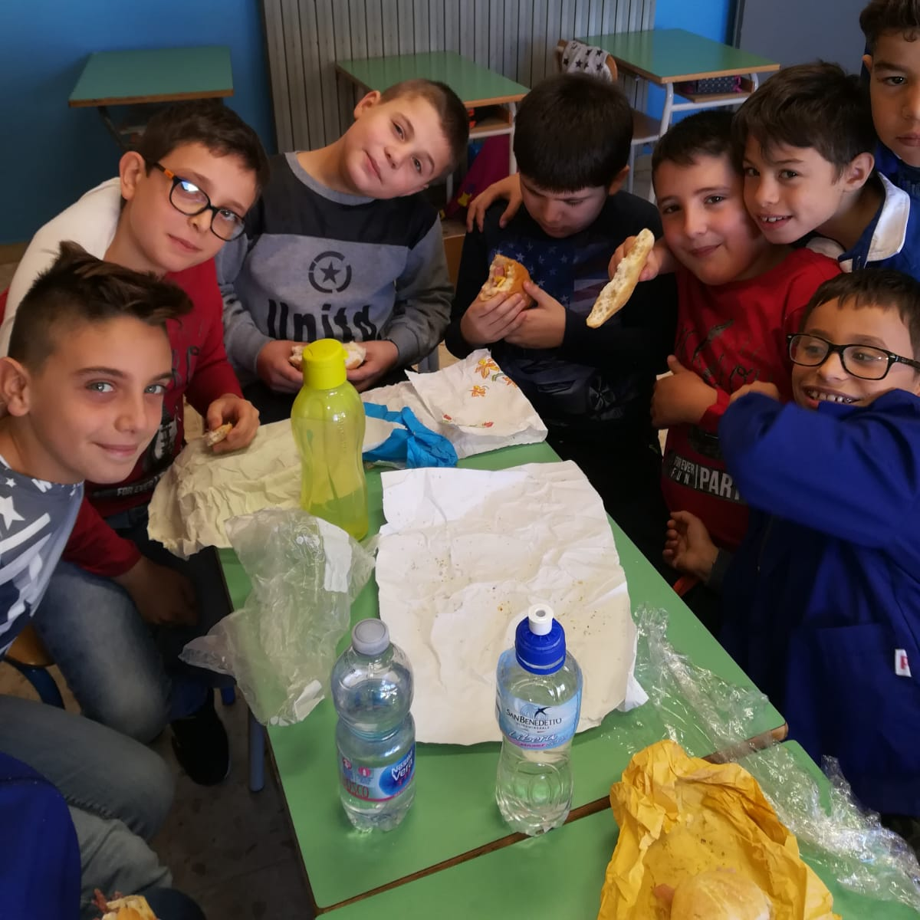
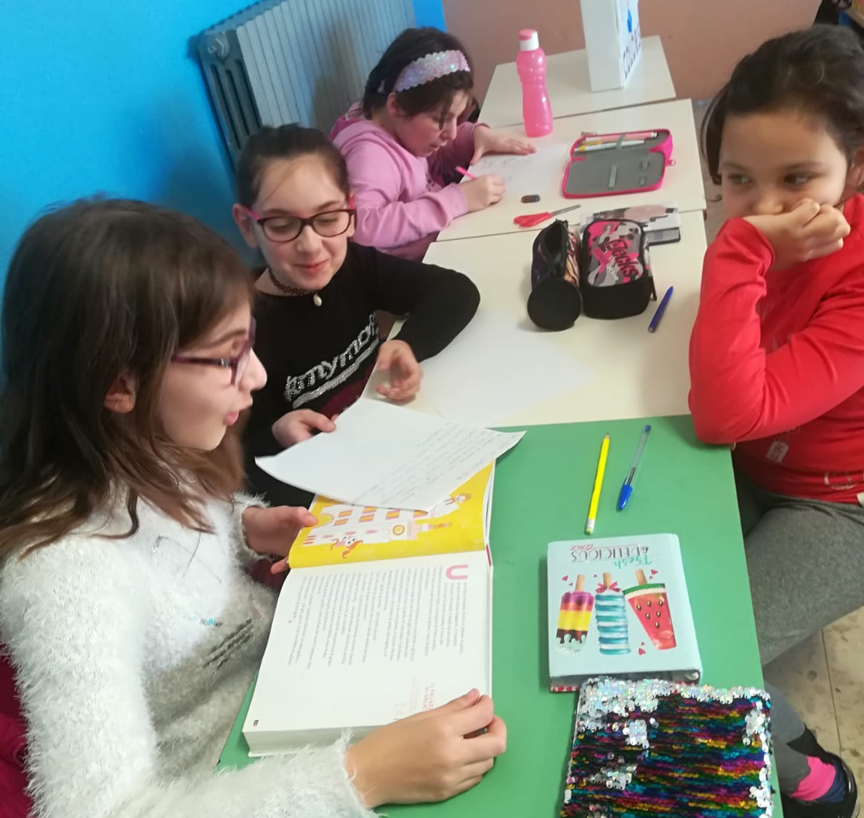

Slide 12
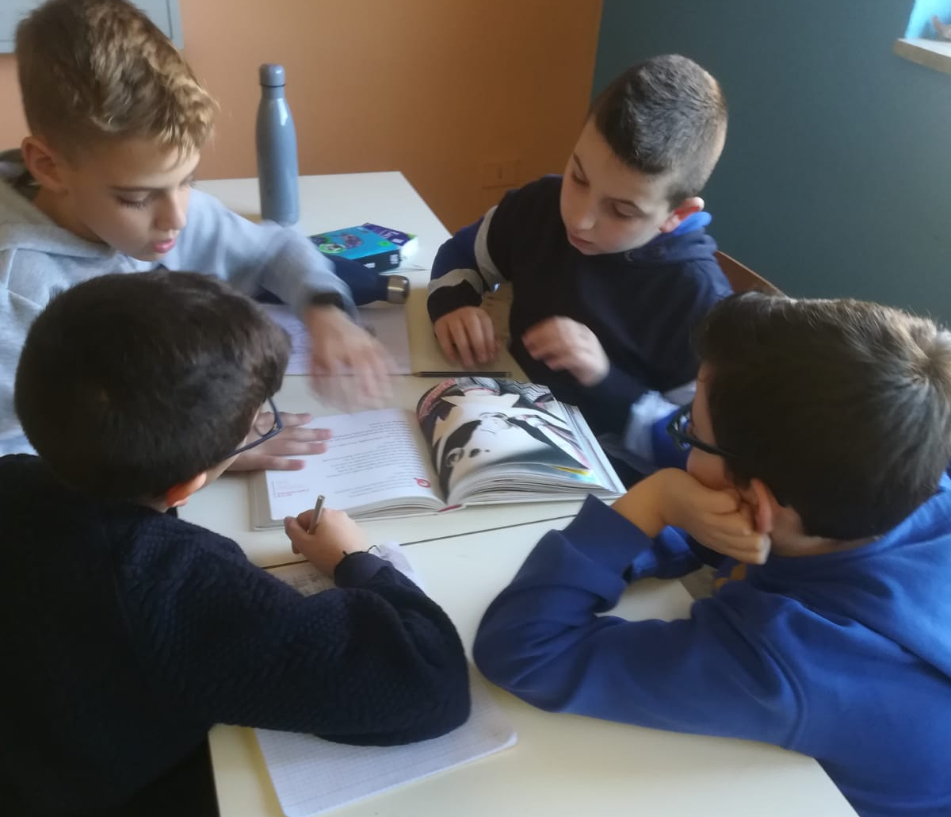
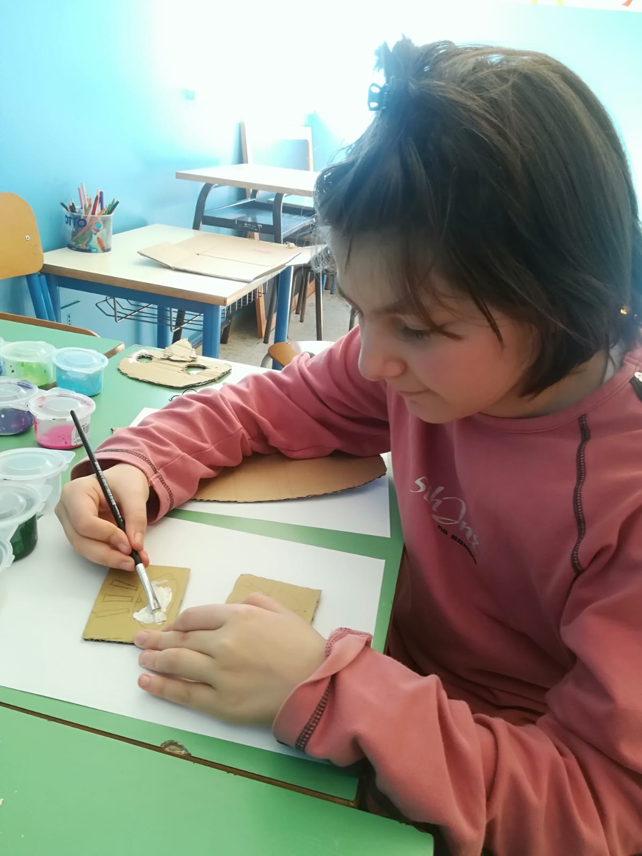
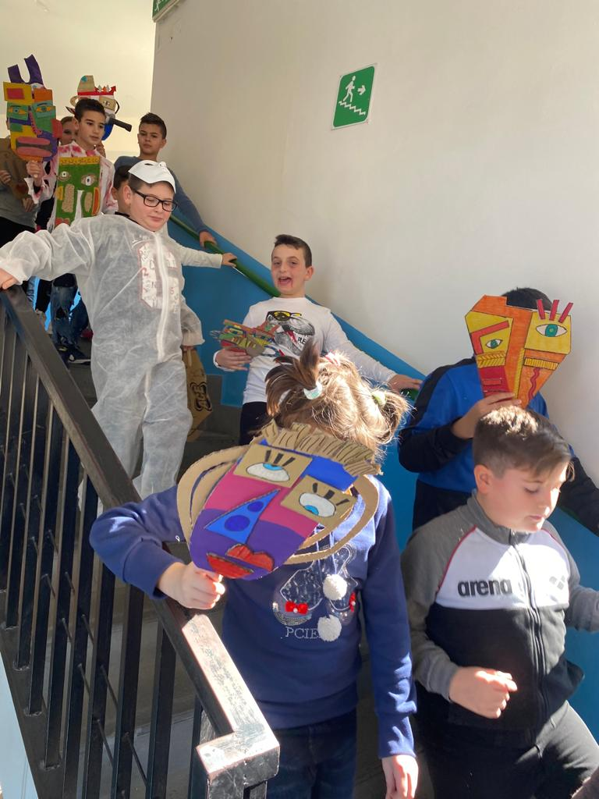
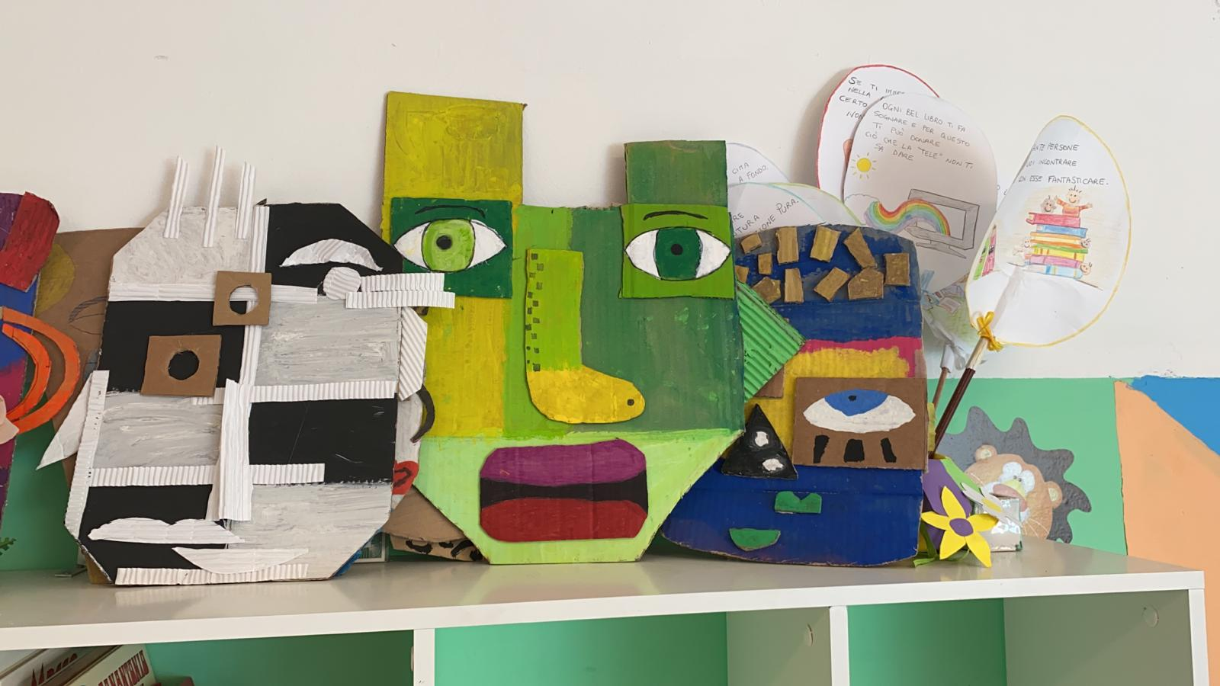
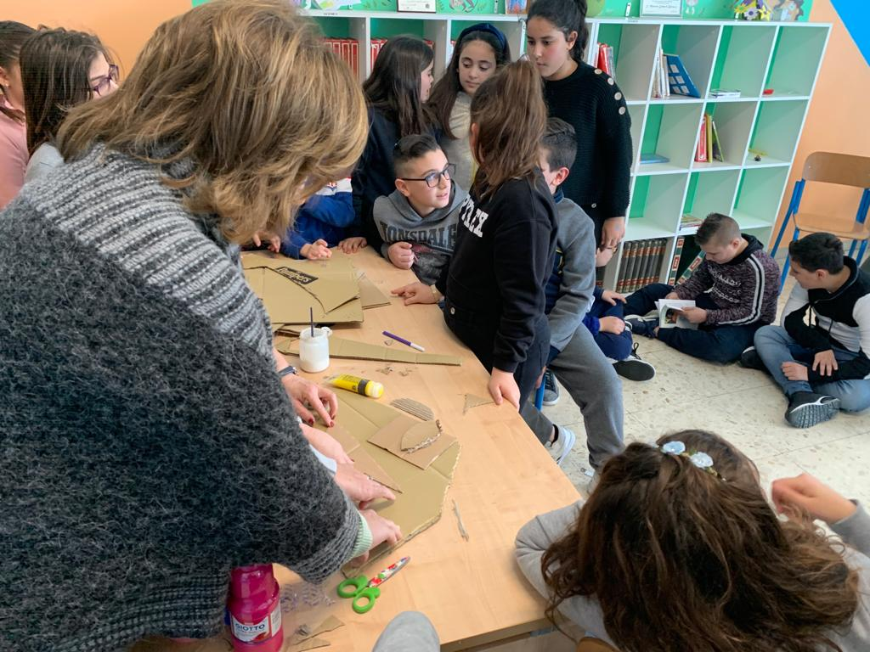
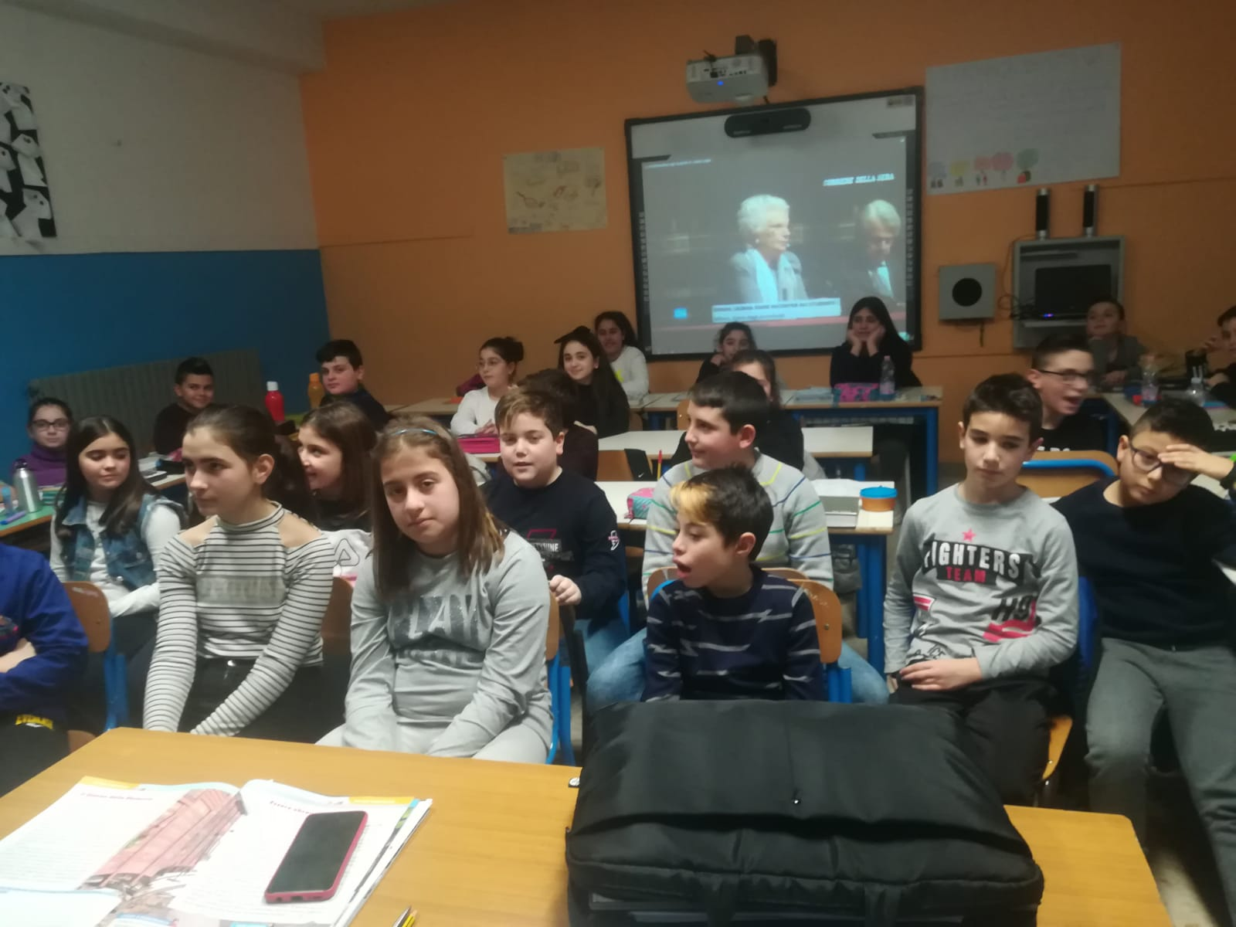
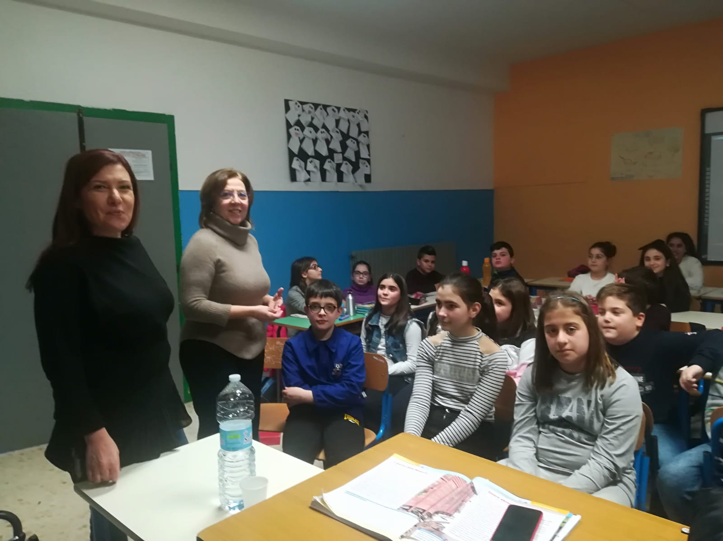

Slide 13
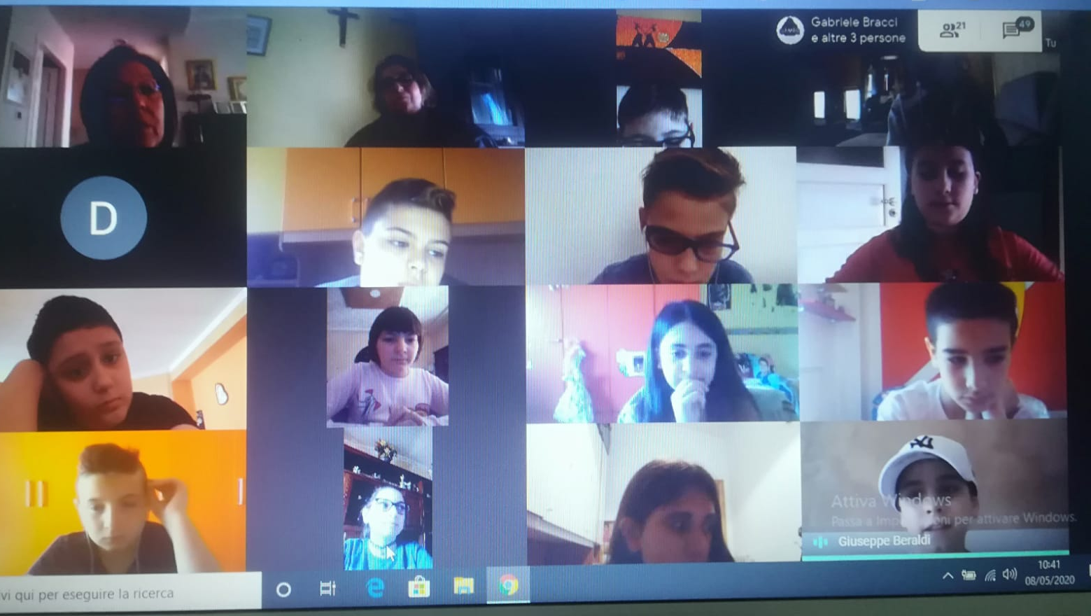
Sempre Uniti…
anche se distanti ! ! !

Slide 14
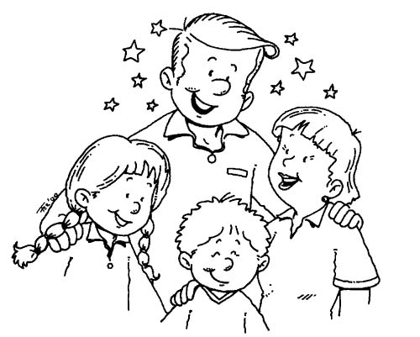
Continuate a nutrirvi
con i veri valori..

Slide 15
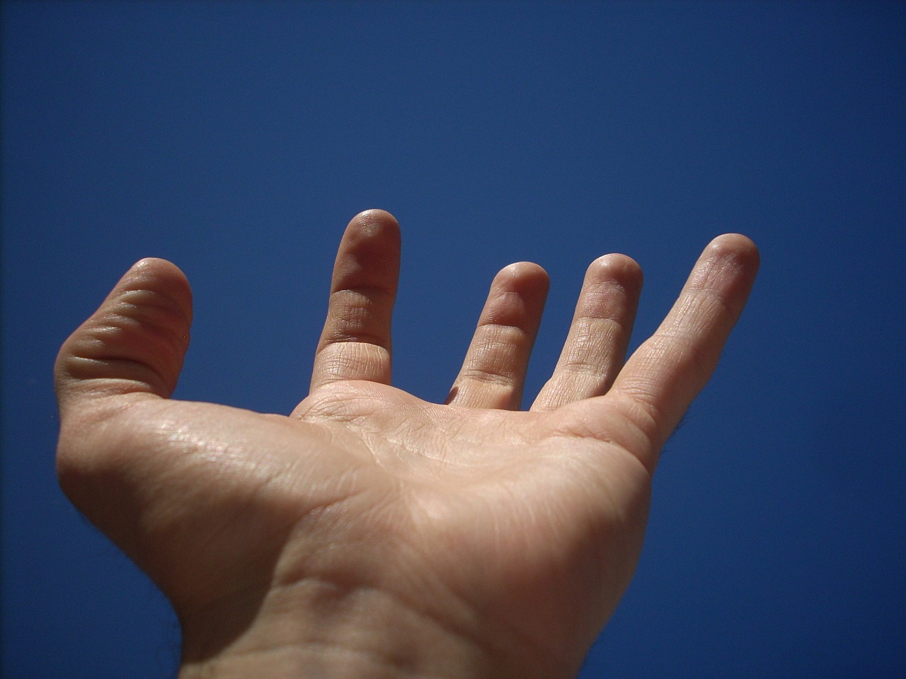
Il futuro è
nei vostri occhi…
…e nelle vostre mani

Slide 16
Lungo il cammino
vi troverete spesso
davanti un bivio…
APRITE LA PORTA AI VOSTRI
SOGNI…..

Slide 17
COLORATELI…

Slide 18
Affidateli al vento…

Slide 19
Dite sempre a voi stessi:

Slide 20
Date sempre un senso alla vita
e siate il meglio di ciò che sarete….

Slide 21
E’ ora giunto il momento di di andare . . .
ma il nostro non è un ‘’ADDIO’’,
è solo un ARRIVEDERCI . . . .
nella VITA !!!!!!!

Slide 22
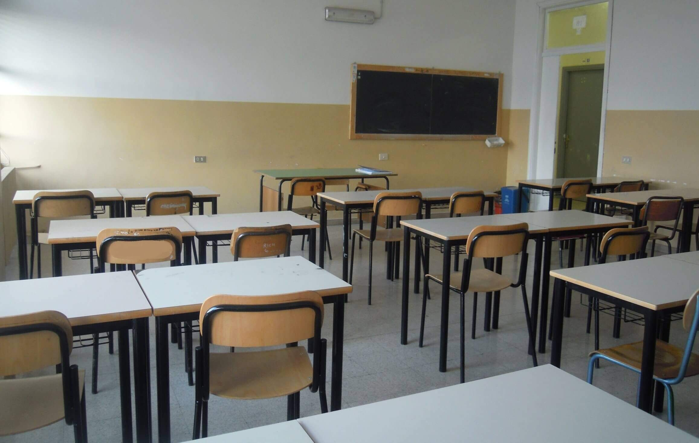
Questi banchi domani si riempiranno
di altri volti, di altre voci,
ma porteremo sempre dentro
il ricordo di questi bellissimi anni
trascorsi insieme e sfogliando fra i nostri ricordi,
anche quando il tempo li avrà sbiaditi,
Vi ricorderemo ancora perché qui avete lasciato una parte di voi…

Slide 24
Con affetto le maestre
Rosaria
Isabella
Angelina
Gemma
Rosa Angela
Mariassunta
Viviana

